Slide 1
Copernicanismo na visão de Kuhn e na de Lakatos

Slide 2
Problema
Com o Positivismo Lógico e com Popper, a história da ciência é entendida como o repositório de acontecimentos e etapas que culmina na situação atual de conhecimentos; assim, no caso da astronomia, o copernicanismo é fruto de desenvolvimentos lineares dentro do campo de estudos astronômicos e cosmológicos. É o resultado das conquistas prévias, de maneira que as teses de centralidade do Sol e de movimentos da Terra representam o desenvolvimento de posturas anteriores, como o geocentrismo. Foi o avanço do conhecimento astronômico e cosmológico que desencadeou as novas propostas copernicanas.

Slide 3
Positivismo e Falibilismo
Positivismo lógico: conhecimento é dado pelo indutivismo, de maneira que nossas hipóteses podem ser verificadas por qualquer indivíduo que tenha acesso aos dados sensíveis. Uma hipótese pode ser verificada.
Popper: conhecimento se dá mediante o falibilismo, de modo que nossas hipóteses científicas são, com o tempo, falseadas e teremos hipóteses ainda não falseadas, de maneira ininterruptas.

Slide 4
Kuhn, A estrutura das revoluções científicas, 1962
Tese: o indutivismo ou o falibilismo não suportam o exame histórico. Fora isto, temos várias estratégias para eliminar tanto a corroboração quanto o falseamento, no sentido pretendido por Popper, das teorias.

Slide 5
Ciência segue as seguintes etapas
- período pré-paradigmático
- estipulação do paradigma
- ciência normal
- crise
- revolução
- nova ciência normal
- nova crise
Etc.

Slide 6
Pré-paradigmático
Este período é marcado pela falta de um paradigma que organize as atividades da ciência. É um período marcado por um desacordo a respeito dos fundamentos da ciência. Haverá tantas teorias quanto cientistas, pois eles não têm, ainda, uma espécie de guia para a organização e desenvolvimento da ciência. O exemplo dado por Kuhn é a óptica de Newton. Antes dela, muitas teorias trabalhavam em completo desacordo.

Slide 7
Paradigma
O conceito básico de Kuhn para a organização da ciência é o de paradigma, isto é, a ciência torna-se organizada quando a comunidade científica aceita um paradigma como guia para a sua orientação. Um paradigma é constituído por teorias e técnicas para a elaboração e desenvolvimento da teoria por uma comunidade científica.
A noção de paradigma é a mais complexa da filosofia de Kuhn (cerca de 22 sentidos distintos podem ser aplicados a esse termo, pela edição de 1962, tanto que na segunda edição, Kuhn procura esclarecer o que é um paradigma). Para Kuhn, paradigma é:
“matriz disciplinar”: “disciplinar” porque se refere a uma posse comum aos praticantes de uma disciplina particular; “matriz” porque é composta de elementos ordenados de várias espécies, cada um deles exigindo uma determinação mais pormenorizada” (Kuhn, 1994, p. 226).

Slide 8
Funções do Paradigma
- a admissão de um núcleo que coordene as leis e teorias que fazem parte do paradigma;
- designar modos de aplicabilidade de técnicas para a resolução de problemas; aplicação das leis que pertencem ao paradigma para a construção de técnicas;
- orientação metafísica, que possibilite ao cientista que trabalhe com o paradigma ter condições para a compreensão de situações que parecem confusas;
- orientação metodológica.
- Para Kuhn, quando a ciência está num estágio desenvolvido, é admitido apenas um paradigma.
O estágio subsequente ao de adoção de um paradigma é o de ciência normal.

Slide 9
Ciência Normal
1) aumentar a precisão entre a agregação das observações com os cálculos derivados do paradigma;
2) estender o escopo do paradigma para descobrir outros fenômenos;
3) determinar valores para as constantes universais;
4) formular leis quantitativas que estejam articuladas com o paradigma;
5) decidir quais modos alternativos para aplicar o paradigma para novas áreas de interesse.

Slide 10
Função da ciência normal
A principal característica da ciência normal para Kuhn é a de auxiliar o paradigma na sua relação com o conhecimento da natureza.
Por outro lado, na ciência, um paradigma raramente é suscetível de reprodução. Tal como uma decisão judicial aceita no direito costumeiro, o paradigma é um objeto a ser melhor articulado e precisado em condições novas ou mais rigorosas.
“(...) de início, o sucesso de um paradigma – seja a análise aristotélica do movimento, os cálculos ptolomaicos das posições planetárias, o emprego da balança por Lavosier ou a matematização do campo eletromagnético por Maxwell – é, em grande parte, uma promessa de sucesso que pode ser descoberta em exemplos selecionados e ainda incompletos. A ciência normal consiste na atualização dessa promessa, atualização que se obtém ampliando-se o conhecimento daqueles fatos que o paradigma apresenta como particularmente relevantes, aumentando-se a correlação entre esses fatos e as predições do paradigma e articulando-se ainda mais o próprio paradigma. (Kuhn, p. 44).

Slide 11
Em síntese, a ciência normal é uma atividade de resolução de problemas, ou de quebra-cabeças, como Kuhn a caracterizou na primeira edição das Revoluções (cap. 3). O paradigma deve fornecer as condições para que o cientista que trabalha com a ciência normal resolva os problemas. Fracasso nessa fase, é um fracasso pessoal, do cientista, e não do paradigma. Também o cientista não pode ser um crítico do paradigma.
Em termos gerais, a ciência normal é a ciência do dia-a-dia, a feita nos laboratórios, nos centros de pesquisa, em trabalhos de campo etc.

Slide 12
Crise e revolução
São as anomalias que levam a ciência normal a um período de crise e, depois, à mudança do paradigma. Mas não são com anomalias isoladas que isto ocorre, mas com um conjunto específico de condições que determinam a ruptura com o paradigma. Somente com anomalias que atacam seriamente o paradigma e que suportam as tentativas dos cientistas presos ao paradigma de solucioná-las. Exemplo, os cometas que colocaram a divisão aristotélica entre mudos em forte questionamento e, após isto, em seu abandono. Outros fatores, como necessidades sociais, como o calendário na época de Copérnico, podem influenciar na crise.
Com o desenvolvimento do período de crise, os cientistas começam a debater questões metafísicas e filosóficas, intentando defender suas posições. A crise se desenvolve e, quando os cientistas já não conseguem adequar qualquer coisa ao antigo paradigma, provém o período de revolução.
Kuhn não admite critérios lógicos, como o modos tollens popperiano para a rejeição de teorias. Alias, as teorias trabalham dentro do escopo do paradigma e esse é o centro de defesa e de garantia da pesquisa científica.

Slide 13
Com um novo paradigma, a crise atinge um grau elevado.
Os paradigmas entendem o mundo de maneiras distintas;
Exemplo: paradigma aristotélico, mundos divididos em regiões distintas, mundo heterogêneo; mudo copernicano, mundo uniforme, homogêneo, sem divisões em camadas ou dignidades.
As questões tornam-se legitimas ou não de acordo com o paradigma. Na astronomia ptolomaica, havia sentido em se falar de movimentos retrógrados, na astronomia copernicana, isto não ocorre, pois a retrogradação é somente variações de velocidades e distâncias dos planetas.
Paradigmas envolvem padrões e metodologias distintos.
A adesão aos paradigmas não é exatamente lógica, mas de confiança do cientista naquele novo paradigma.

Slide 14
O copernicanismo para Kuhn
Distintamente da visão tradicional de sua época, Kuhn entende o copernicanimo como distinto e não comensurável com o geocentrismo. Como são paradigmas distintos, não há maneiras de julgá-los em termos de uma medida neutra.

Slide 15
Distinções
Paradigma geocêntrico
Metafísica: Há dois mundos: o celeste, com o movimento natural circular e uniforme, e o éter como o elemento que rege este mundo; o terrestre, com o movimento retilíneo como movimento natural, e a teoria aristotélica dos quatro elementos
Metodologia: na astronomia geocêntrica, há uma distinção entre a física celeste, na qual impera-se o instrumentalismo, com a física terrestre, na qual rege o realismo.

Slide 16
Impossibilidade de matematizar os fenômenos terrestres.

Slide 17
Paradigma heliocêntrico
Metafísica: um único mundo, no qual as leis servem tanto para os fenômenos celestes como os terrestres. Não há distinção entre um mundo perfeito (celestes) e um mundo imperfeito (terrestre)
Metodologia”: única para os dois mundos.
Possibilidade de matematizar o mundo.

Slide 18
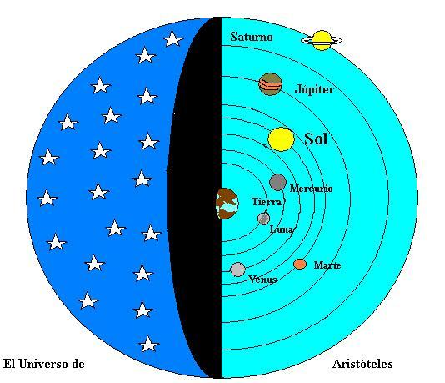

Slide 19
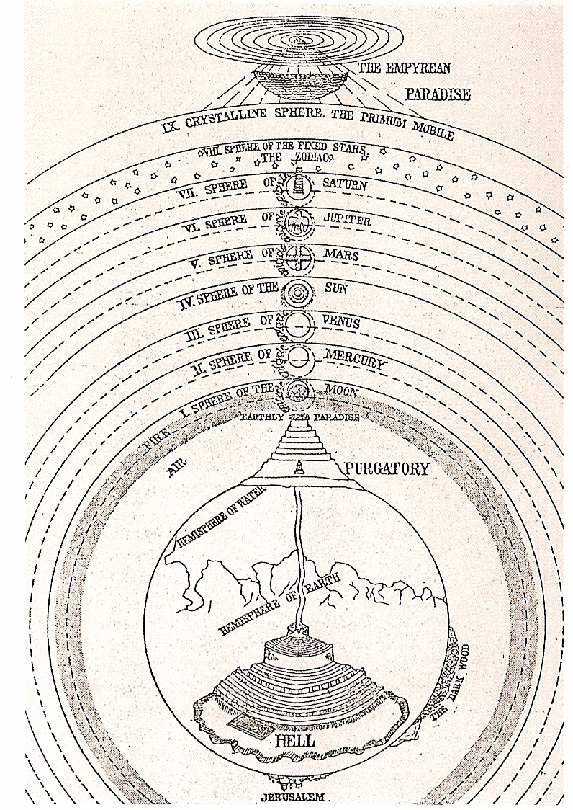

Slide 20
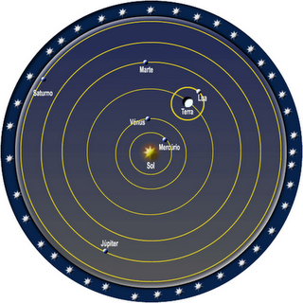

Slide 21
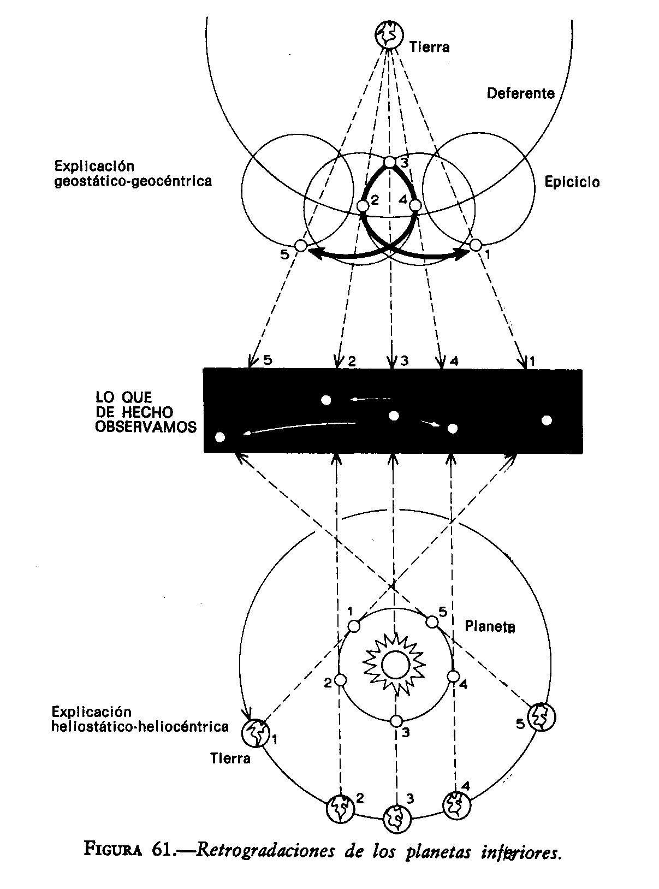

Slide 22
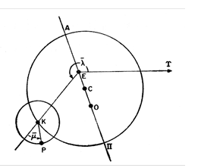
Equante Ptolomaico

Slide 23
O equante ptolomaico objetivava determinar ângulos iguais em tempos iguais, isto é, o planeta realizaria um movimento uniforme não mais sobre o centro do deferente, ou sobre o centro do círculo excêntrico, mas sobre o equante. Nessa figura, O é a Terra, C o centro do deferente, E o equante. A é o apogeu, II é o perigeu, K é o centro do epiciclo, P é um planeta. P perfaz um movimento uniforme e circular, salvando a primeira e a segunda desigualdades, conjuntamente, fazendo movimento epicíclicos, tendo como centro do movimento o ponto E, que é um ponto fictício (geométrico). Desta forma, por E o planeta move-se com velocidade angular constante. Figura extraída de Evans, J. “Fonctions et origine probable du point equant de Ptolémée”, Revue d’Histoire des Sciences, p. 194.

Slide 24
Mudança de Paradigmas
“Ptolomeu foi bem sucedido na determinação dos movimentos das estrelas e dos planetas; mas nunca conseguiu uma adequação precisa com os dados disponíveis. Seguidores de Ptolomeu serviram-se de seus modelos para os problemas de pesquisa por muito tempo, para a ciência astronômica normal; quando de uma discrepância, os astrônomos a reduziam aos círculos de sua teoria, “Mas, com o decorrer do tempo, alguém que examinasse o resultado acabado do esforço de pesquisa normal de muitos astrônomos, poderia observar que a complexidade da Astronomia estava aumentando mais rapidamente que sua precisão e que as discrepâncias corrigidas em um ponto provavelmente reapareceriam em outro” (p. 96). Isto se deu por um longo tempo, e o seu reconhecimento foi um pré-requisito para a rejeição de Ptolomeu por parte de Copérnico, tal como é exposto no prefácio do Das revoluções e,

Slide 25
“Certamente o fracasso da atividade técnica normal de resolução de quebra-cabeças não foi o único ingrediente da crise astronômica com a qual Copérnico se confrontou. Um estudo amplo discutiria igualmente a pressão social para a reforma do calendário, pressão que tornou particularmente premente o problema da precessão dos equinócios. A par disso, uma explicação mais completa levaria em consideração a crítica medieval a Aristóteles, a ascensão do neoplatonismo na Renascença, bem como outros elementos históricos significativos. Mas ainda assim o fracasso técnico permaneceria como o cerne da crise. Numa ciência amadurecida – a Astronomia alcançara esse estágio já na Antiguidade – fatores externos como os acima citados possuem importância especial na determinação do momento do fracasso do paradigma, da facilidade como que pode ser reconhecido e da área onde, devido a uma concentração da atenção, ocorre pela primeira vez o fracasso. Embora sejam imensamente importantes, questões dessa natureza estão além dos limites deste ensaio” (p. 97).

Slide 26
“Mas somente a crise não é suficiente. É igualmente necessário que exista uma base para a fé no candidato específico escolhido, embora não precise ser, nem racional, nem correta. Deve haver algo que pelo menos faça alguns cientistas sentirem que a nova proposta está no caminho certo e em alguns casos somente considerações estéticas pessoais e inarticuladas podem realizar isso. Homens foram convertidos por essas considerações em épocas nas quais a maioria dos argumentos técnicos apontava noutra direção. Nem a teoria astronômica de Copérnico, nem a teoria da matéria de De Broglie possuíam muitos outros atrativos significativos quando foram apresentadas” (p. 198-9).

Slide 27
Problema
A filosofia da ciência de Kuhn traz o problema da possibilidade de escolhas científicas não serem “racionais”, isto é, pode haver elementos não científicos que determinem as escolhas científicas (estéticos, sociais, psicológicos etc.).
Neste sentido, a filosofia de Lakatos é uma resposta ao possível irracionalismo kuhniano.

Slide 28
Lakatos
Principal problema da filosofia da ciência: explicitar as condições universais sob as quais uma teoria é científica (Lose). Isto é, um problema relacionado à questão da racionalidade científica. Determinar as condições pelas quais uma teoria está ligada aos critérios racionais do debate científico.
Para Lakatos, existem critérios racionais para a aceitação e escolha das teorias científicas. Esses critérios têm como alicerce a metodologia científica utilizada, que admite uma espécie de aproximação com a verdade, ou com a realidade científica.

Slide 29
Metodologia do programa de investigação científica: visa a aproximação com a realidade científica.
Tese epistemológica (e histórica): a ciência progride pela competição de programas
Tese metodológica: critério progressivo para os programas, envolvendo uma maior coerência e a determinação de novas predições.

Slide 30
Metodologia
A metodologia lakatiana é demarcacionista (para uma definição universal de progresso), que visa a não estar sujeita às críticas relativistas dadas aos critérios de demarcação positivista e popperiano

Slide 31
Elementos
A ciência se desenvolve por séries de crescimento, que mantêm certas continuidade
heurística negativa, elabora os caminhos de pesquisa que devem ser evitados.
heurística positiva, os caminhos que devem ser procurados.

Slide 32
Núcleo duro e a heurística negativa:
Todos os programas de pesquisa científica podem ser caracterizados pelo “núcleo”. A heurística negativa do programa nos proíbe dirigir o modus tollens para esse “núcleo”. Ao invés disso, precisamos utilizar o nosso engenho para articular ou mesmo inventar “hipóteses auxiliares”, que forma um cinto de proteção em torno do núcleo, e precisamos redirigir o modus tollens para elas. É esse cinto de proteção de hipóteses auxiliares que tem de suportar o impacto dos testes e ir se ajustando e reajustando, ou mesmo ser completamente substituído, para fortalecer o núcleo assim fortalecido. O programa de pesquisa será bem-sucedido se tudo isso conduzir a uma transferência progressiva de problemas, porém mal sucedido se conduzir a uma transferência degenerativa de problemas. (Lakatos, A crítica e o desenvolvimento do conhecimento, p. 163).

Slide 33
O principal componente, ou pelo menos aquilo que deve ser protegido, é o núcleo duro. Ele é irrefutável por decisão metodológica dos cientistas envolvidos com o programa de pesqusisa. Não falseamos o núcleo duro: assim, no copernicanismo, não podemos falsear as hipóteses centrais de movimentos da Terra e centralidade do Sol, elas são irrefutáveis. Por outro lado, criamos um escudo protetor de hipóteses auxiliares (e daí o caráter de articular e inventar hipóteses) que visam salvaguardar o núcleo duro, mas essas hipóteses auxiliares podem ser testadas, podemos aplicar o teste de falseamento para elas: as leis de Kepler para os movimentos planetários e as de Galileu para os movimentos da Terra podem ser entendidas como essas hipóteses, e, também, a hipótese vicária kepleriana, que foi refutada ao longo do processo de obtenção das leis de Kepler.

Slide 34
Heurística positiva
A heurística negativa especifica o “núcleo” do programa, que é irrefutável por decisão metodológica dos seus protagonistas; a heurística positiva consiste num conjunto parcialmente articulados de sugestões ou palpites sobre como mudar ou desenvolver as “variantes refutáveis” do programa de pesquisa, e sobre como modificar e sofisticar o cinto de proteção “refutável” (Lakatos, p. 165).

Slide 35
A heurística positiva tem um caráter metafísico (Lakatos, A crítica... p. 167). Ela trata do conteúdo que auxiliam o desenvolvimento do programa. Como o uso das matemáticas, por exemplo, nas teorias físicas do newtonianismo.

Slide 36
Por essa passagem de Lakatos, vemos que um programa de pesquisa tem como principal função proteger o núcleo duro, inviolável e irrefutável. A heurística negativa serve como proteção e é a parte do programa em que se desenvolve as pesquisas (criação de teorias que venham a: 1) desenvolver o programa, o núcleo duro; 2) elaborar conjecturas que são refutáveis, que podem ser substituídas). A heurística positiva é a parte que desenvolve técnicas e modelos para o desenvolvimento do programa.
Vemos dois aspectos. Primeiro, o pensamento de Popper de que existem substituições de teorias quando uma é refutada e outra, que ainda não foi, é aceita, faz parte da heurística negativa.

Slide 37
Questão da aceitação e negação de programas:
As teorias que contém o programa podem ser refutadas. Mas o abandono inteiro do programa é algo que é mais complexo. Isto envolve a questão dos termos progressivos e degenerativos
Segundo Lakatos, os programas de pesquisa podem ser progressivos e degenerativos, e podem ser designados como se segue:

Slide 38
“Tendo especificado que a unidade da ciência em completo desenvolvimento é um programa de investigação, passarei agora a estabelecer as leis para a apreciação de programas. Um pro­grama de investigação é ou progressivo ou degenerativo. É teo­ricamente progressivo se cada modificação conduzir a novas e inesperadas predições, e é empiricamente progressivo se pelo menos algumas destas novas predições forem corroboradas. É sempre fácil para o cientista lidar com uma dada anomalia levando a cabo ajustamentos adequados no seu programa (por exemplo, juntando um novo epiciclo). Tais manobras são ad hoc, e o programa é degenerativo, a menos que elas expliquem não só os factos dados que visavam explicar, mas predigam também algum facto novo. O exemplo supremo de um programa pro­gressivo é-nos oferecido pelo programa de Newton. Antecipou com êxito factos novos, como o regresso do cometa de Halley, a existência e a trajectória de Neptuno e o abaulamento da Terra” (Lakatos, p. 91).

Slide 39
Teoricamente progressivo: novas e inesperadas predições;
Empiricamente progressivo: se algumas dessas novas predições forem corroboradas;
Degenerativo: quando se utilizam manobras ad hoc, exceto se essas levarem a predizer algo novo.
Isso determina a aceitação ou não de programas de pesquisa. Não expressa uma refutação contundente do programa degenerado, mas uma escolha feita

Slide 40
Um programa é degenerativo quando não consegue mais resolver anomalias e tem um caráter preditivo menor que um programa competidor e, fora isto, não agrada mais os cientistas.

Slide 41
Caso: Os modelos de Ptolomeu para os movimentos dos planetas já estava desgastado, pelo uso de expedientes ad hoc como o equante. Segundo Lakatos, tanto Ptolomeu quanto Copérnico tinham um compromisso com o axioma platônico, que pode ser entendido como o núcleo duro. Mas as hipóteses de centralidade da Terra (Ptolomeu) e centralidade do Sol (Copérnico) apresentavam distinções justamente porque a primeira estava em fase de degeneração, não predizia nada de novo e precisava utilizar cada vez mais de recursos ad hoc. O copernicanismo, ao contrário, possibilitava predições novas e inesperadas que sucederam. Houve novos adeptos ao copernicanismo original.

